Slide 1
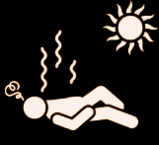
온열질환 예방 Quick Message
전국 대부분 지역에 폭염경보 및 폭염주의보 발효
1
최근 폭염이 지속됨에 따라 온열질환(추정)으로 인한 사고가 연속 발생함
당분간 대부분 지역에는 일최고체감온도 35내외, 밤사이 열대야 예상 <기상청>
5년간 폭염으로 인한 온열질환 사고부상자 152명, 사망 23명 <고용부>
주로 건설현장(옥외근로자 등)에서 발생하며, 더운 7~8월에 집중
`21~`22년 온열질환 발생 사례
사례1
경기 시흥 건설현장에서 거푸집 조립 작업 중 사망
대전 건설현장에서 콘크리트 타설 작업 중 사망
인천 강화도 건설현장에서 조경작업 중 사망
서울 건물 신축공사 현장에서 미장작업 중 쓰러져 사망
사례2
사례3
사례4

Slide 2
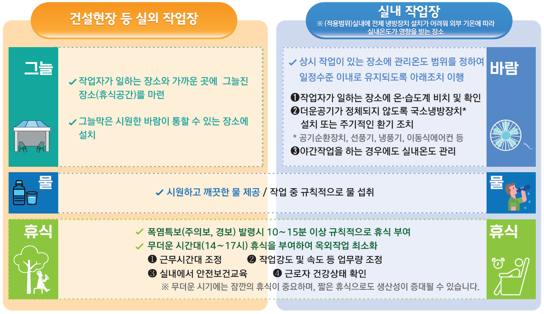
온열질환 예방 Quick Message
온열질환 예방수칙
2

Slide 3
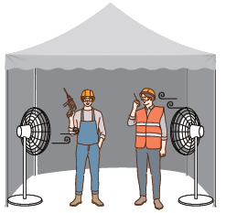
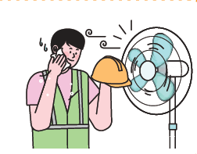

온열질환 예방 Quick Message
체감온도에 따라 폭염 단계별 대응요령
3
공통사항
(관심,주의,
경고,위험)
기상 상황 확인하여 근로자에게 폭염정보 제공(기상청 홈페이지, 앱 활용)
시원하고 깨끗한 물과 근로자가 쉴 수 있는 그늘(휴식공간) 준비
실내작업장의 경우 작업장 내 냉방 · 환기시설이 적절한지 점검
주의
(체감온도 33℃ 이상)
매시간 10분씩 그늘(휴식공간)에서 휴식하기
무더위 시간대(14~17시)에는 옥외작업 단축 또는 작업시간대 조정
매시간 15분씩 그늘(휴식공간)에서 휴식하기
무더위 시간대(14~17시)에는 불가피한 경우를 제외하고는 옥외작업 중지
업무담당자를 지정하여 근로자의 건강상태 확인
경고
(체감온도 35℃ 이상)
매시간 15분 이상씩 그늘(휴식공간)에서 휴식하기
무더위 시간대(14~17시)에는 재난 및 안전관리 등에 필요한 긴급조치 외 옥외작업 중지
열사병 등 온열질환 민감군에 대하여 옥외작업 제한
위험
(체감온도 38℃ 이상)

Slide 4
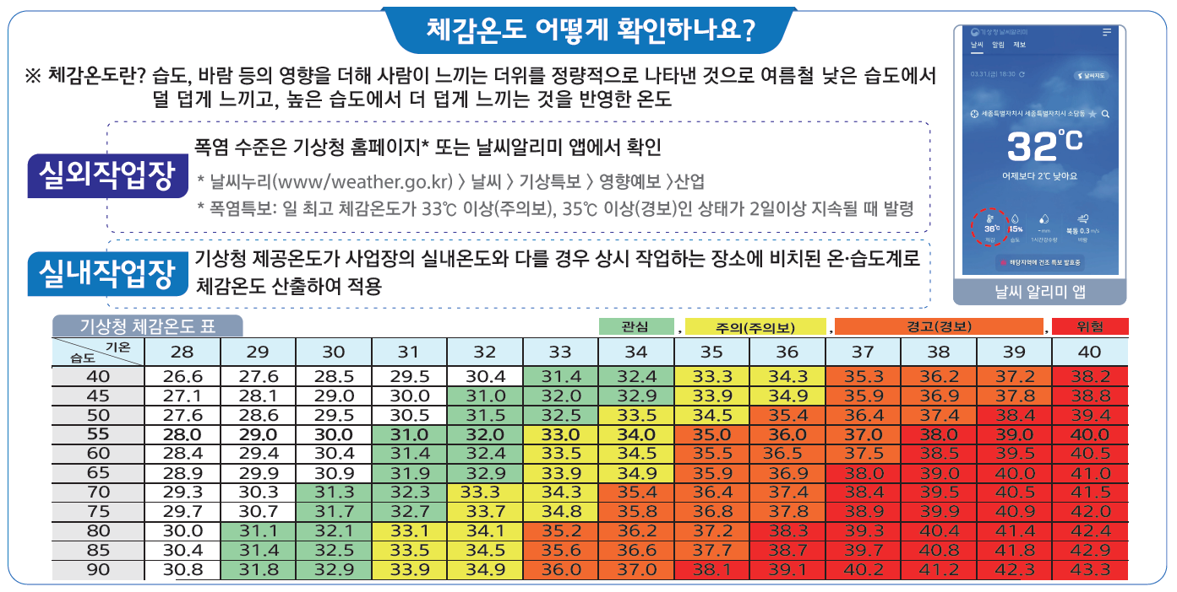
온열질환 예방 Quick Message
체감온도 확인방법
4

Slide 5
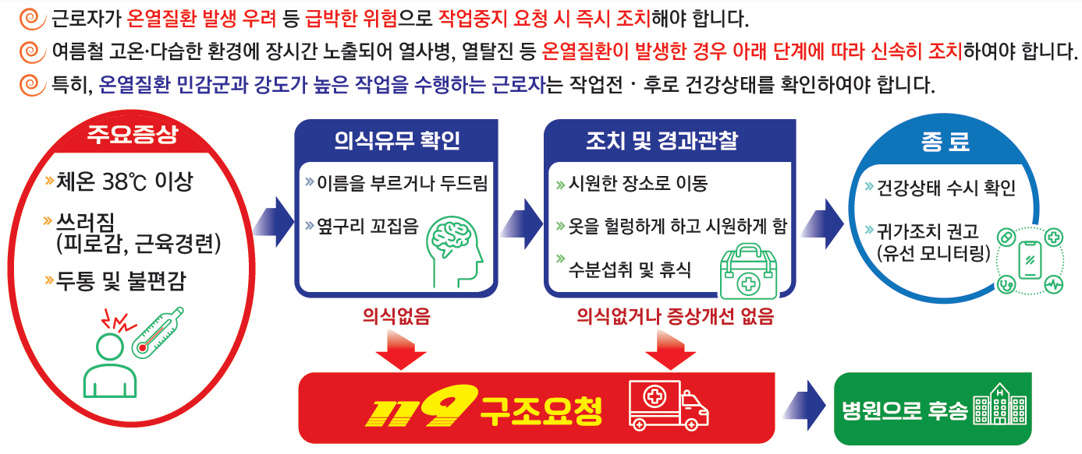
온열질환 예방 Quick Message
온열환자 발생 시 조치방법
5

Slide 6
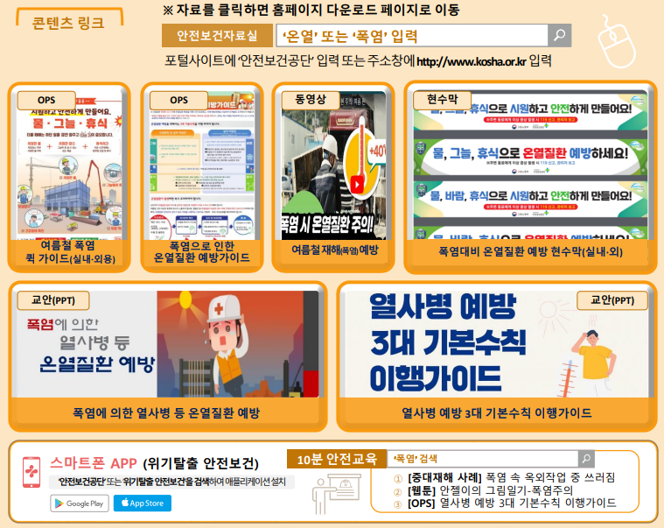
온열질환 예방 Quick Message
온열질환 예방 콘텐츠
6

